Slide 1
Naturkunskap 1b
Ekosystemtjänster

Slide 2
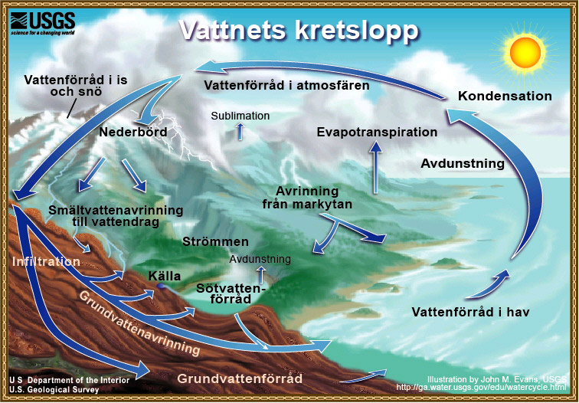
Vattnets kretslopp
Hav
Avdunstning
Kondensation
Nederbörd
Ytvattenavrinning
Grundvattenavrinning
Transpiration
Notes:
Vattnet försvinner. Vi lägger till miljögifter in i vatten. Vi måste ändra oss.

Slide 3
Vattnets kretslopp
Hav
Avdunstning
Kondensation
Nederbörd
Ytvattenavrinning
Grundvattenavrinning
Transpiration
Notes:
Vattnet försvinner. Vi lägger till miljögifter in i vatten. Vi måste ändra oss.

Slide 4
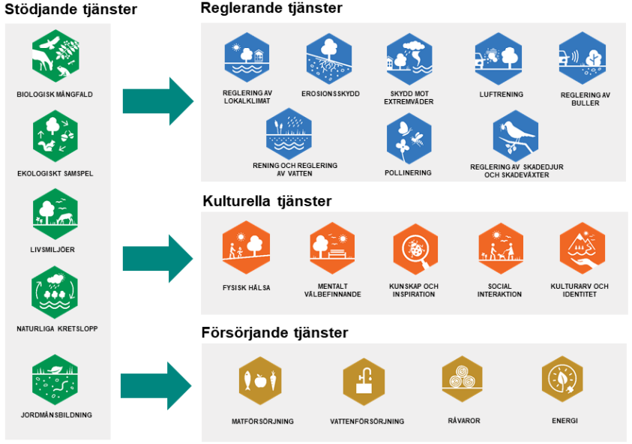
Ekosystemtjänster
Naturen ger oss människor livsnödvändiga tjänster på flera sätt:
Grundläggande / Stödjande ekosystemtjänster
Reglerande ekosystemtjänster
Försörjande ekosystemtjänster
Sociala och kulturella ekosystemtjänster

Slide 5
Grundläggande Ekosystemtjänster
Det som får naturen att fungera
Systemet som krävs för att övriga ekosystemtjänster ska kunna finnas
Exemplar:
Fotosyntes
Vattnets kretslopp
Näringskedjor

Slide 6
Reglerande Ekosystemtjänster
Upprätthåller en viss balans i naturen, motverkar störningar, och förhindrar katastrofer
Exemplar:
Växttäcken som förhindrar jorderosion vid skyfall
Fåglar som äter insekter och på så sätt förhindrar skadeinsekter att breda ut sig
Insekter som sköter pollinering

Slide 7
Försörjande Ekosystemtjänster
Genom de grundläggande och reglerande tjänsterna tillhandahåller naturen livsnödvändiga resurser för oss människor
Exemplar:
Syre
Rent vatten
Råvaror till material
Energi
Sedan omvandlas dessa till produkter som: mat, kläder, mediciner, byggnader och tekniska varor

Slide 8
Sociala och Kulturella Ekosystemtjänster
Naturupplevelser leder till psykisk och social hälsa
Exemplar:
I naturen finns platser för träning och rekreation
Naturen kan utnyttjas för turism eller inspiration

Slide 9
Globala konsumtionen
Sedan 1970 har den globala konsumtionen överutnyttjat ekosystemen vilken har bidragit till:
Klimatförändring
Vattenbrist
Jorderosion
Övergödning
Avskogning
Minskad biologisk mångfald

Slide 10
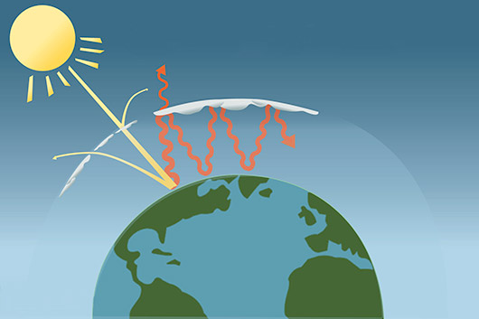
Klimatförändring och Global Uppvärmning
Notes:
Vi har pratat om kolets kretslopp – koldioxid i atmosfären, samt metan och vatten ånga; vad har dem för effekt? Växthusgaseffekt

Slide 11
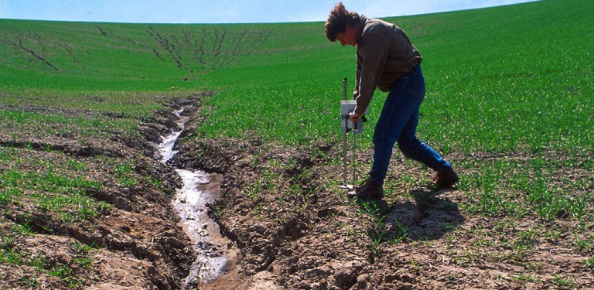
Jorderosion
När skyddande växtlighet försvagas av jordbruk och odlingsytor försvinner

Slide 12
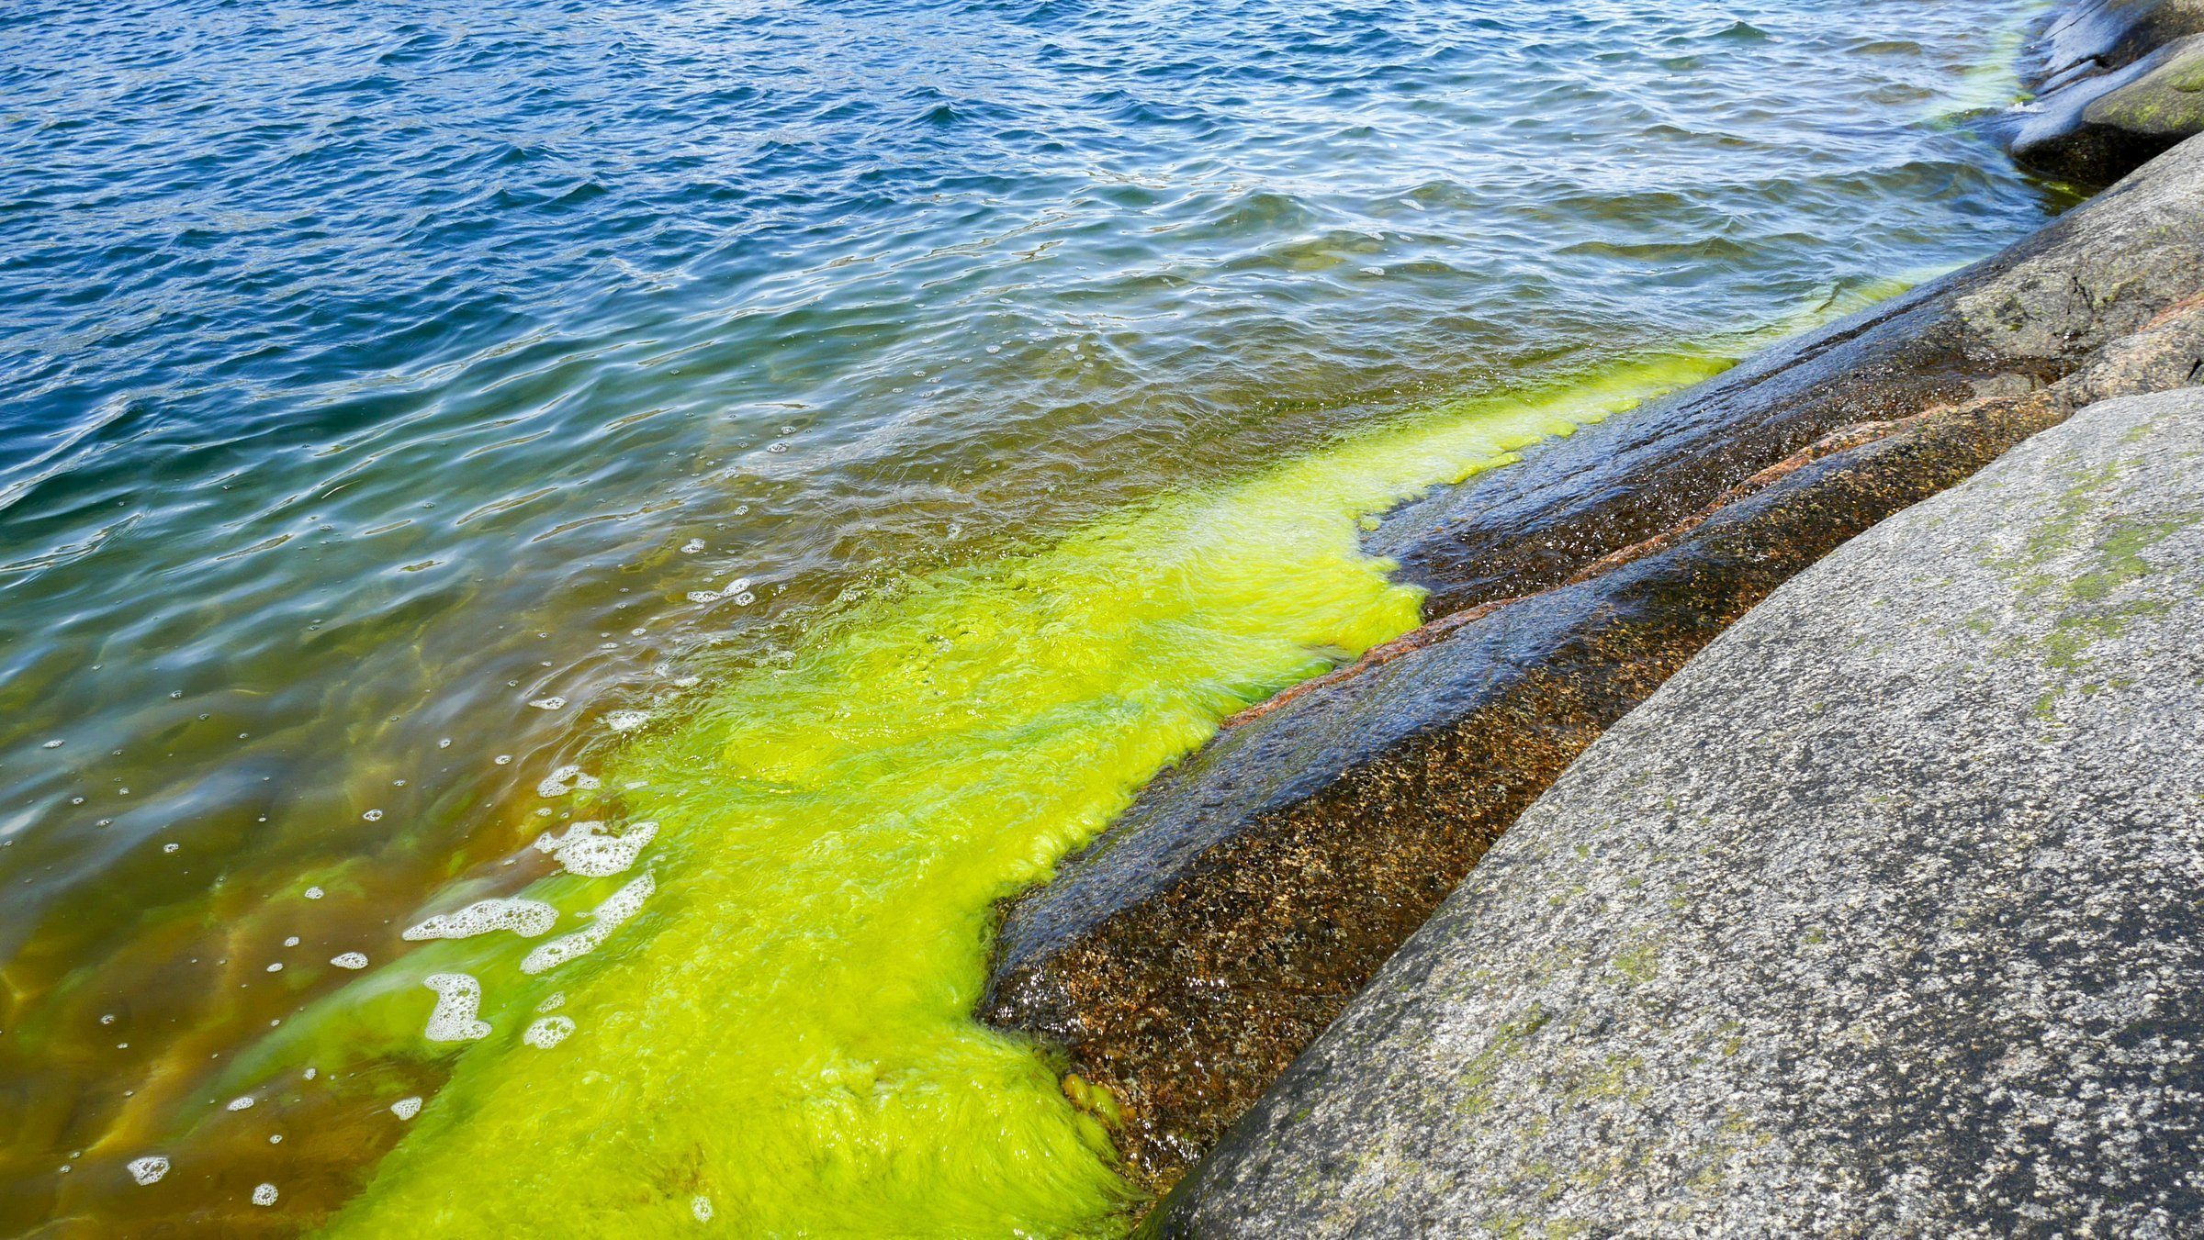
Övergödning
Kväve och fosfor från jordbruk
Avrinning
Algblomning
Syrebrist
Nedbrytarna
Sedimentation

Slide 13
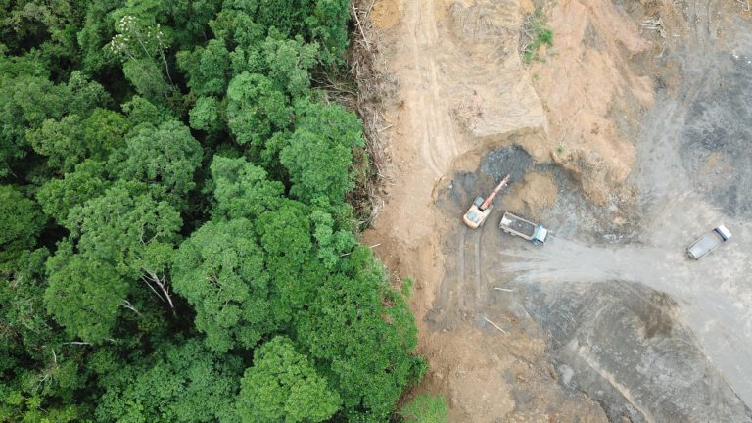
Avskogning

Slide 14
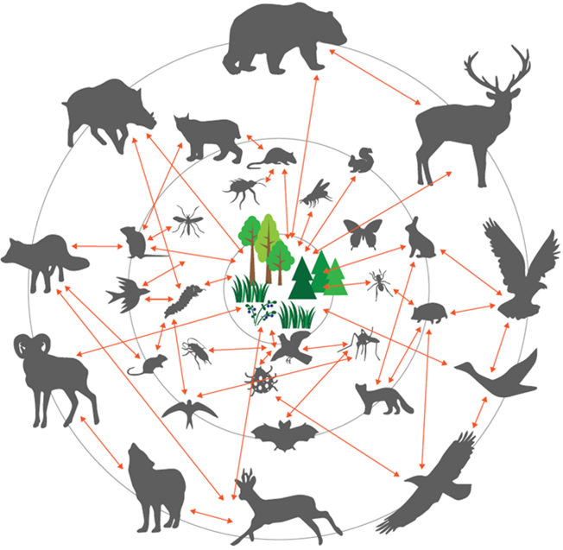
Minskat Biologisk Mångfald
Mängden och variationen av arter – växter, djur, svampar, och mikroorganismer

Slide 15
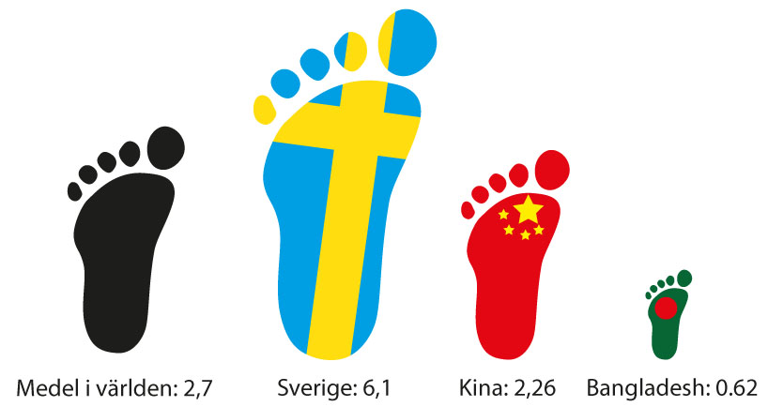
Ekologiska fotavtryck
Den biologiskt produktiva jordyta (mark- och vattenyta) som krävs för att producera allt det som vi konsumerar
I genomsnitt har varje människa i världen ett ekologiskt fotavtryck motsvarande ungefär 2.7 hektar
Sverige är med bland de 15 länder som har störst ekologiskt fotavtryck
Våra konsumentsval påverkar våra fotavtryck!
Notes:
Den rikare delen (ca 20%) står för närmare 80% av all konsumtion på jorden
Vilken typ av energi vi använder, hur vi bor, hur vi transporterar oss och vad vi äter och dricker gör avtryck i naturen
Närproducerade varor ger mindre avtryck

Slide 16
Presentation
”Ekologiskt Fotavtryck Minskning”
Definiera ekologiskt fotavtryck
Forska vad bidrar till ekologiskt fotavtryck
Använd bra källor tex NE.se, FNs webbsida, Sveriges miljömål, Världsnaturfonden (WWF), etc.
Gör källkritik om källorna
Forska hur vi kan minska fotavtryck här i Sverige
3 – 5 förslag
Jämför med ett annat land – hur kan vi här i Sverige hjälper dem, och hur kan de hjälper oss

